Slide 1
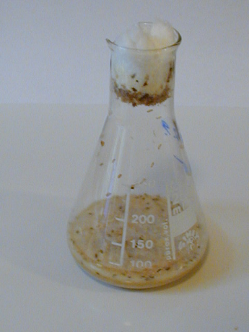
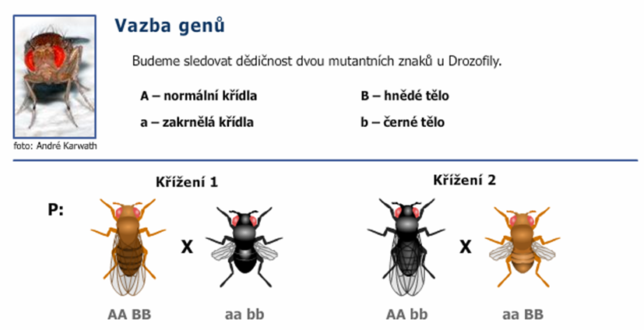
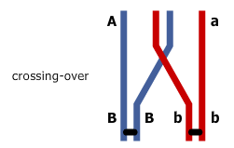
Vazba genů

Slide 2
Vazba genů
1) Vazba genů – výsledky křížení při vazbě genů
– výpočet síly vazby
2) Vyhodnocení generace F₁ v pokusu s drozofilou
3) Zápočtové příklady na vazbu genů

Slide 3
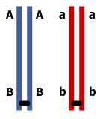
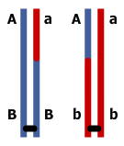
Vazba genů
- při vazbě dvou genů neplatí volná kombinovatelnost = odchylky od fenotypového
štěpného poměru 9:3:3:1 v F₂ a 1:1:1:1 v B₁ generaci

Slide 4
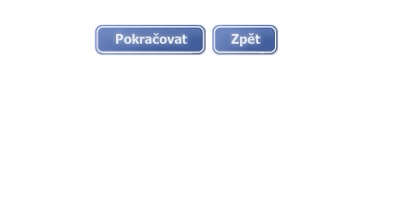
Vazba genů
- při vazbě dvou genů neplatí volná kombinovatelnost = odchylky od fenotypového
štěpného poměru 9:3:3:1 v F₂ a 1:1:1:1 v B₁ generaci

Slide 5
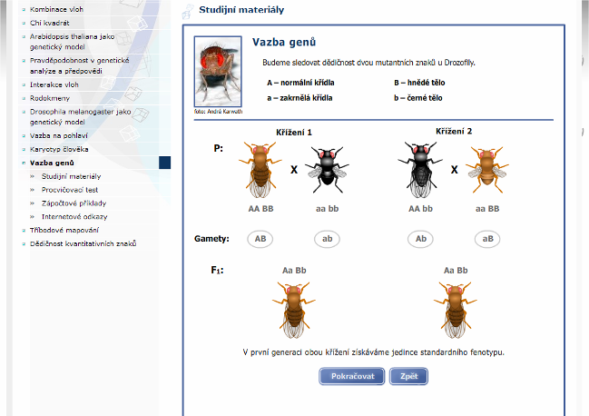
Vazba genů
- při vazbě dvou genů neplatí volná kombinovatelnost = odchylky od fenotypového
štěpného poměru 9:3:3:1 v F₂ a 1:1:1:1 v B₁ generaci
- pro výpočet síly vazby (jak těsně jsou geny vázány) je třeba vědět, zda jsou geny
ve fázi cis nebo trans
Interaktivní animace důsledků genové vazby
(elektronická skripta „Praktikum z obecné genetiky“)

Slide 6
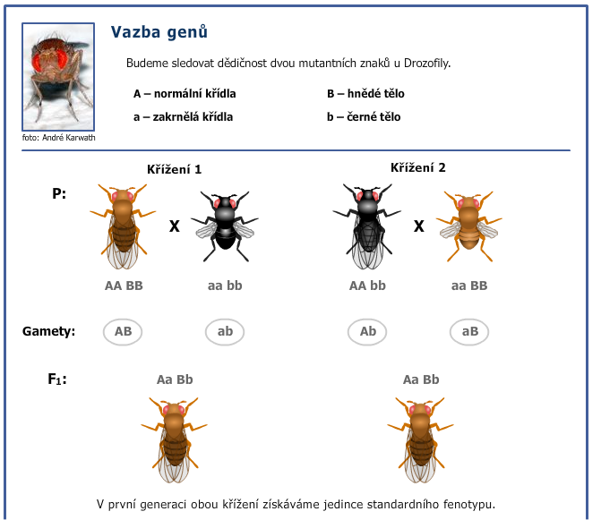

Slide 7


Slide 8
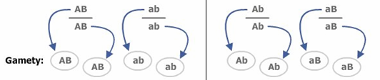

Slide 9
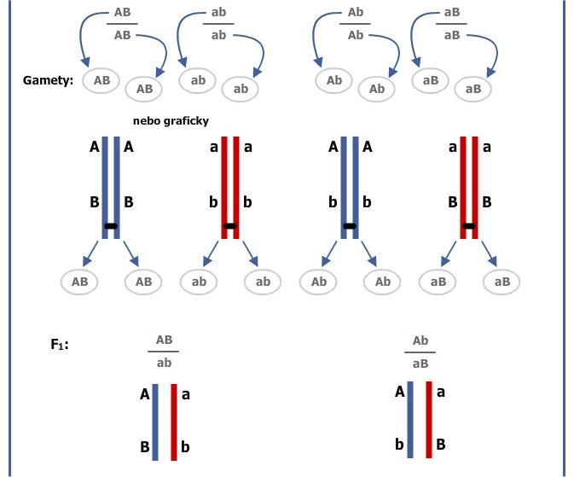

Slide 10
cis
trans

Slide 11

Tvorba gamet – chromozomy s oběma chromatidami

Slide 12
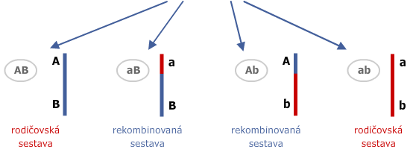
Tvorba gamet – chromozomy s oběma chromatidami

Slide 13
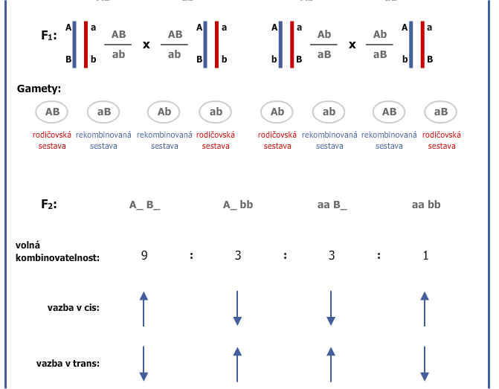

Slide 17
Vazba genů
- pro výpočet síly vazby je možné pro názornost jednotlivé třídy označit písmeny
F₂: A_B_ A_bb aaB_ aabb
B₁: AaBb Aabb aaBb aabb
a₁ a₂ a₃ a₄
cis
trans
Rodičovské: a₁, a₄ a₂, a₃
Rekombinované: a₂, a₃ a₁, a₄

Slide 18
Stanovení síly vazby:
1) Ze zpětného analytického křížení (z B₁)
Batesonovo číslo
a₁ + a₄
c_{cis} =
a₂ + a₃
a₂ + a₃
c_{trans} =
a₁ + a₄
rodičovské
c =
rekombinované
c = 1 volná kombinovatelnost
c = ∞ úplná vazba (jen rodičovské gamety)
Morganovo číslo
a₂ + a₃
p_{cis} =
a₁ + a₂ + a₃ + a₄
a₁ + a₄
p_{trans} =
a₁ + a₂ + a₃ + a₄
rekombinované
p =
Σ
p = 0,5 volná kombinovatelnost
p = 0 úplná vazba

Slide 19
Stanovení síly vazby:
2) Stanovení z poměrů v generaci F₂
Součinový poměr
cis: trans:
a₂ x a₃ a₁ x a₄
a₁ x a₄ a₂ x a₃
součin rekombinovaných
součin rodičovských
Pro takto vypočítanou číselnou hodnotu se zjišťuje tabulková hodnota
Morganova čísla (p)

Slide 20
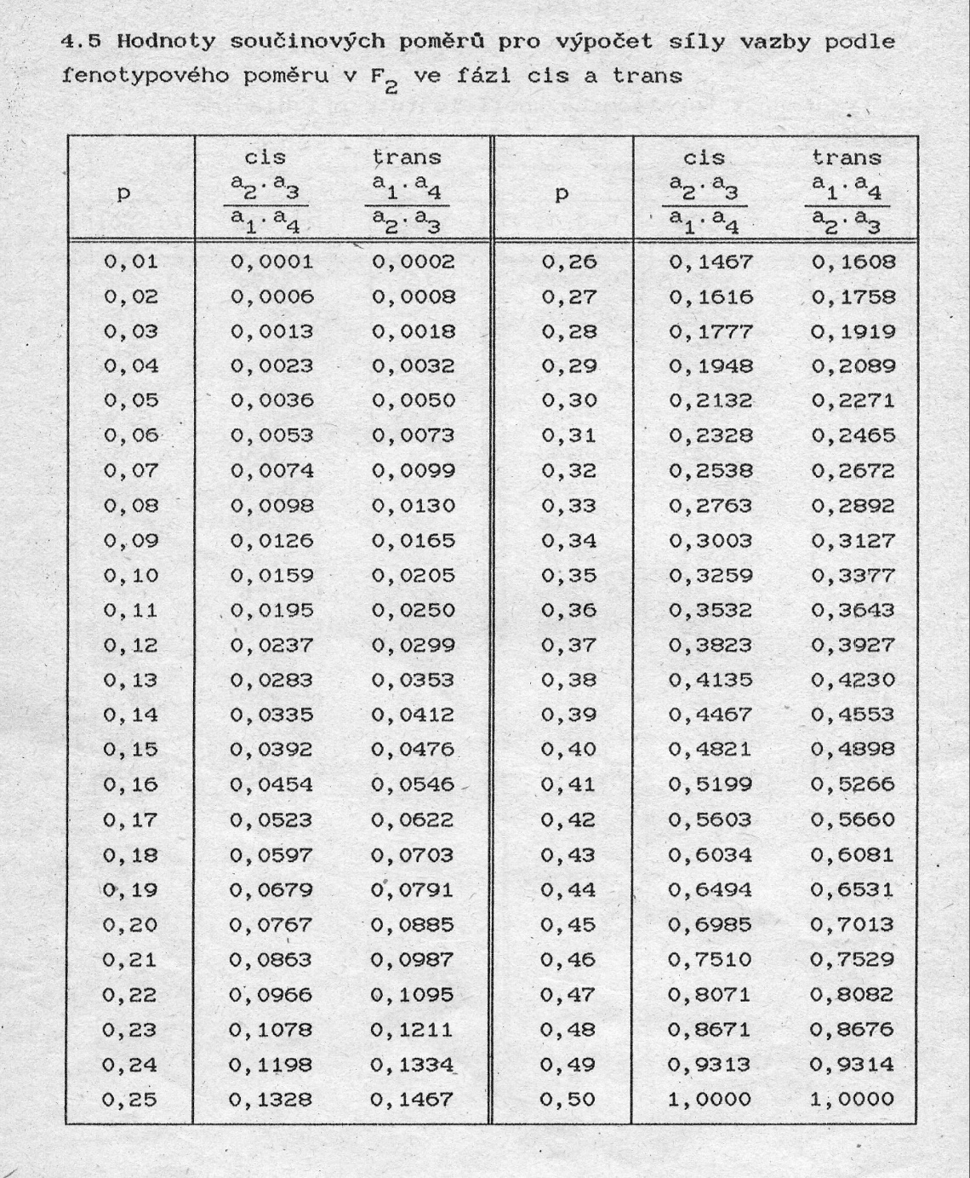
SPcis = 0,51

Slide 21
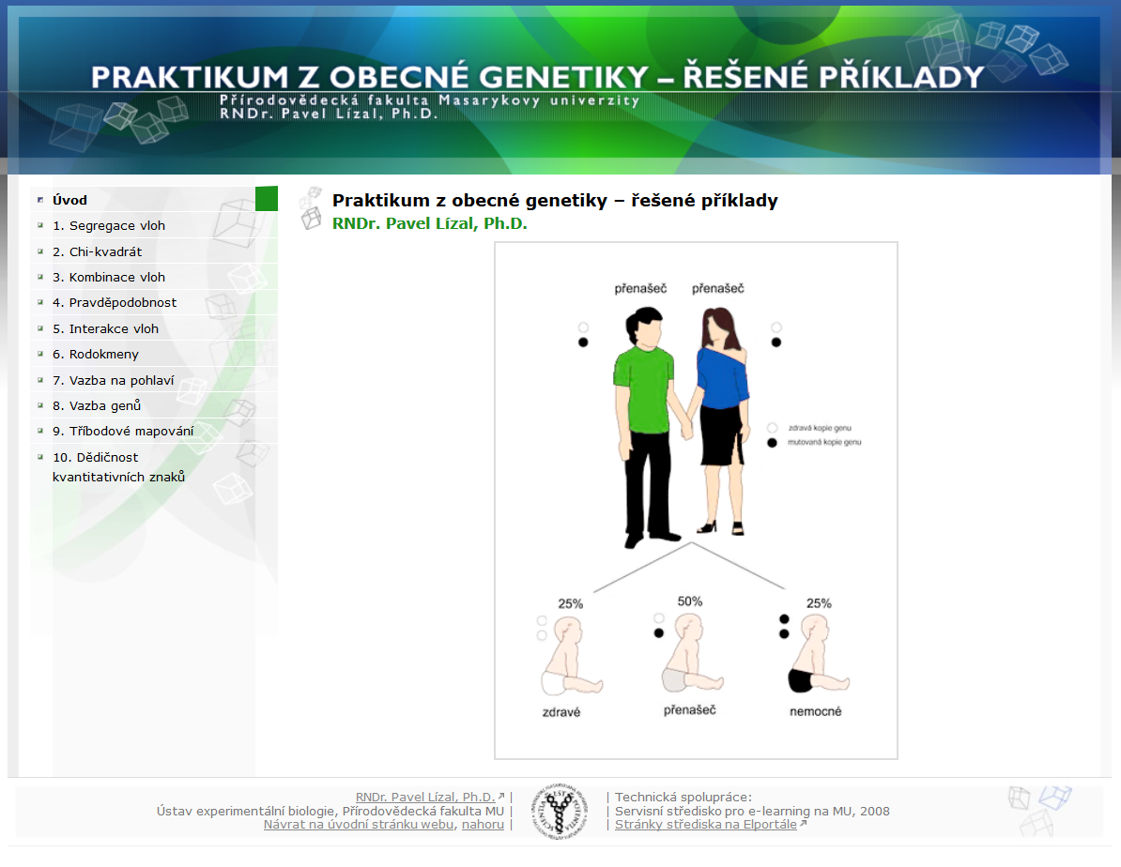
3) Zápočtové příklady na vazbu genů

Slide 23
Vazba genů
1) Vazba genů – výsledky křížení při vazbě genů
– výpočet síly vazby
2) Vyhodnocení generace F₁ v pokusu s drozofilou
3) Zápočtové příklady na vazbu genů

Slide 24
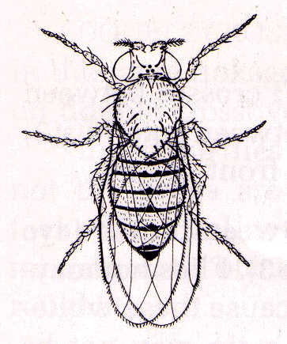
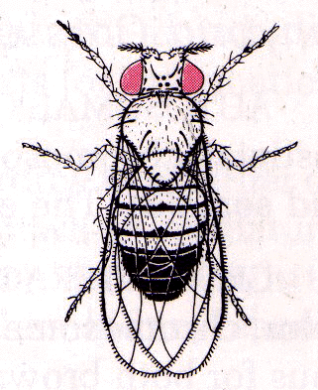
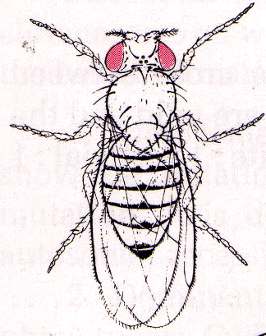
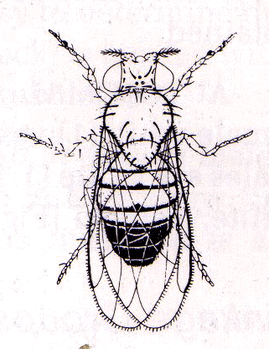
Pozorování dědičnosti znaku white s vazbou na pohlaví
1. týden
Odstranění rodičů
2. týden
Vyhodnocení generace F₁
3. týden
Odstranění rodičů
4. týden
Vyhodnocení generace F₂

Slide 25
2) Vyhodnocení generace F₁ v pokusu s drozofilou
Pozorování dědičnosti znaku white s vazbou na pohlaví
P: X^{w} X^{w} x X⁺Y
P: X⁺X⁺ x X^{w}Y
F₁:
F₁:
X^{w} X⁺ X^{w}Y
X^{w} X⁺ X⁺Y
2.
1.
1) Uspat a vyhodnotit jedince F₁ podle fenotypu.
2) Ověřit štěpení chí testem.
3) Probuzené jedince přemístit na nové médium.
Prohlédnout živé jedince a
přemístit na nové médium.

Slide 26
Vazba genů
1) Vazba genů – výsledky křížení při vazbě genů
– výpočet síly vazby
2) Vyhodnocení generace F₁ v pokusu s drozofilou
3) Zápočtové příklady na vazbu genů

